Slide 1
MathKGZ --
2 орундуу ондуктар – кошуу жана кемитүү –– Сандык табышмак
Бул иш-чара иликтөөгө, стратегиялоого жана талкуулоого мүмкүндүк берүү үчүн иштелип чыккан.
2 өлчөмдөгү 3 табышмак бар.
Чектелген жооптор берилет.
Анимацияларды текшерип, сабагыңызга КЕРЕГИ ЖОК слайддарды ӨЧҮРҮП САЛЫҢЫЗ.

Slide 2
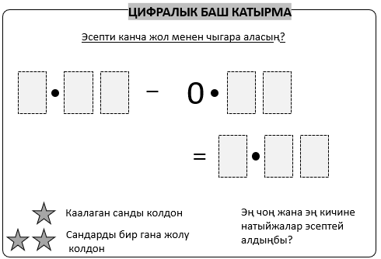

Slide 3
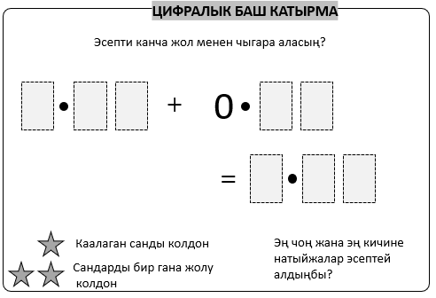

Slide 4
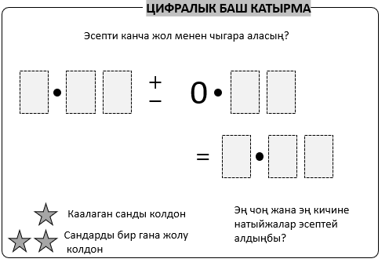

Slide 5


ЦИФРАЛЫК БАШ КАТЫРМА
Эсепти канча жол менен чыгара аласың?
$$−$$
0
1,59
− 0,86
= 0,73
3,47
− 0,56
= 2,91
4,29
− 0,58
= 3,71
$$=$$
Каалаган санды колдон
Эң чоң жана эң кичине
натыйжалар эсептей
алдыңбы?
Сандарды бир гана жолу
колдон
Кээ Бир Жооптор

Slide 6

ЦИФРАЛЫК БАШ КАТЫРМА
Эсепти канча жол менен чыгара аласың?
$$+$$
0
5,89
+ 0,42
= 6,31
7,12
+ 0,93
= 8,05
8,54
+ 0,63
= 9,17
$$=$$
Каалаган санды колдон
Эң чоң жана эң кичине
натыйжалар эсептей
алдыңбы?
Сандарды бир гана жолу
колдон
Кээ Бир Жооптор

Slide 7


ЦИФРАЛЫК БАШ КАТЫРМА
Эсепти канча жол менен чыгара аласың?
$$+$$
0
5,89
+ 0,42
= 6,31
7,12
+ 0,93
= 8,05
8,54
+ 0,63
= 9,17
$$−$$
$$=$$
Каалаган санды колдон
Эң чоң жана эң кичине
натыйжалар эсептей
алдыңбы?
Сандарды бир гана жолу
колдон
1,59
− 0,86
= 0,73
3,47
− 0,56
= 2,91
4,29
− 0,58
= 3,71
Кээ Бир Жооптор

Slide 11
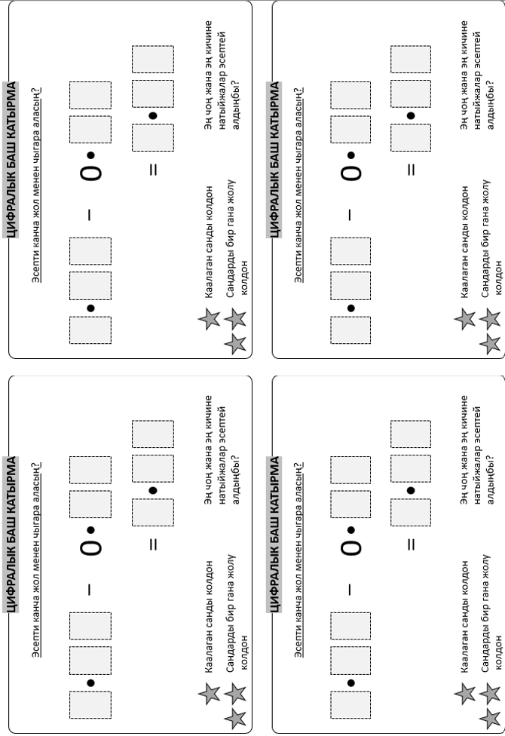

Slide 12
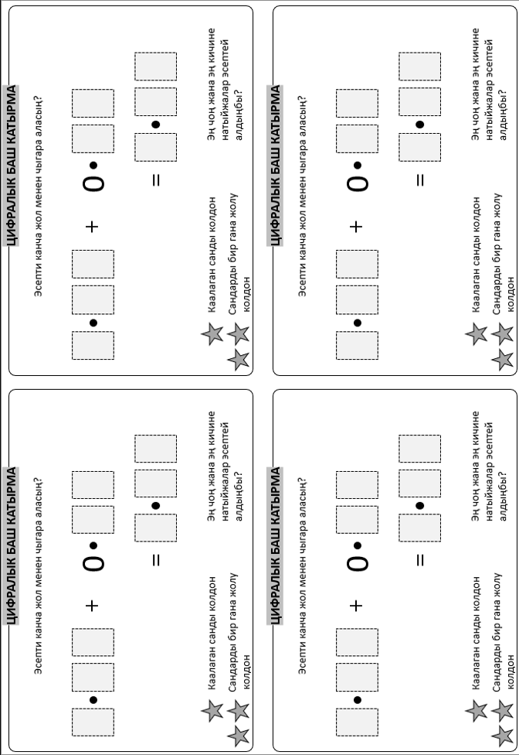

Slide 13
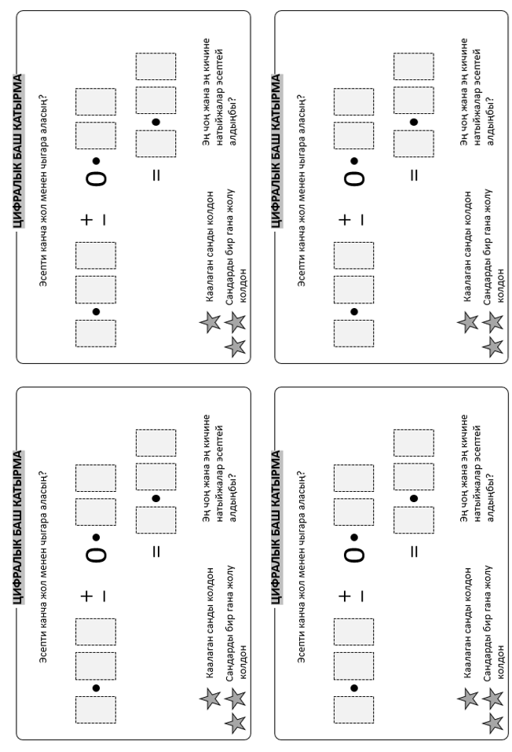

Slide 14
Суроолор барбы?
Комментарийлер?
Сунуштар?
…же ката таптыңызбы!?
Турдуу пикирлер үчүн ыраазычылык билдиребиз.
Сураныч, электрондук кат жөнөтүңүз:
mathematicskgz@gmail.com

